Slide 1

QQ：263900239

Slide 2
语文 五年级 下册
语文园地
第一课时
第二课时

Slide 3


第一课时
交流平台
在本单元课文的学习中，你是怎样体会文章思想感情的呢？说一说：你读本单元课文时体会到了怎样的思想感情？

Slide 4


读《祖父的园子》时，从描写园中花草树木的句子中，我体会到了作者对园子的爱。
《梅花魂》中，外祖父谈梅花精神的句子，让我直接感受到了他对祖国的那份眷恋之情。

Slide 5
默读“交流平台”前两个学习伙伴的话，结合自己的阅读经验，小组内讨论：可以从哪里体会课文表达的思想感情？

Slide 6
读到《月是故乡明》中“我的小月亮，我永远忘不掉你”这句话时，我能直接感受到作者对故乡深深的怀念之情。
从直接抒发情感的语句中体会

Slide 7
读《祖父的园子》时，我从描写园子里的花草、虫子、鸟儿等事物的语句中，体会到了蕴含在字里行间的“我”对祖父和园子深沉的爱与怀念。
从蕴含在人、事、景、物的描写中体会

Slide 8
默读“交流平台”第三个学习伙伴的话，说一说：你读哪篇课文时把自己想象成文中的“我”了？因此体会到了什么思想感情？

Slide 9

读《慈母情深》时，我将自己想象成文中的儿子，体会到了看到母亲工作的场景和拿到母亲给的钱时，“我”与母亲之间的深情。

Slide 10
默读“交流平台”第四个学习伙伴的话，说一说：你读哪篇课文时也通过有感情地朗读，体会到了更深的感情?

Slide 11

读《珍珠鸟》时，我通过有感情地朗读，既感受到了小鸟的可爱，也在朗读过程中更深地体会到了作者对小鸟的喜爱之情。

Slide 12

总 结
体会课文表达的思想感情的方法：
从直接抒发感情的语句中体会
从对人、事、景、物的描写中体会
把自己想象成文中的“我”，身临其境地体会
通过有感情地朗读课文，加深对情感的体会

Slide 13

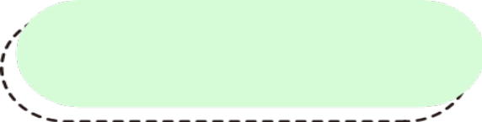
词句段运用
●读下面的句子，想象句中描写的情景，再从下列词语中选择一个，照样子说一说。
阅读题干，明确题目要求

Slide 14
默读例句，思考两个例句分别写了什么，找出关键词。
◇太阳光芒四射，亮得使人睁不开眼睛，亮得蚯蚓
不敢钻出地面来，蝙蝠不敢从黑暗的地方飞出来。
◇八月，天多热。鸡热得耷拉着翅膀，狗热得吐出
舌头，蝉热得不知如何是好。
有感情地朗读例句，边读边想象情景。

Slide 15


再次默读例句，思考：围绕关键词，例句从哪些角度进行了描写？

Slide 16
◇太阳光芒四射，亮得使人睁不开眼睛，亮
得蚯蚓不敢钻出地面来，蝙蝠不敢从黑暗
的地方飞出来。
从人、蚯蚓、蝙蝠的表现来写太阳光的强烈。

Slide 17
◇八月，天多热。鸡热得耷拉着翅膀，狗热得
吐出舌头，蝉热得不知如何是好。
从鸡、狗、蝉这三种小动物的表现来写天气热的程度。

Slide 18
你发现了吗？
它们都是先点明某个情景突出的特点，再描述体现这一特点的不同表现。
从不同方面描述一种状态，能将这种状态写得形象、生动、具体。

Slide 19
读一读下面的六个词语，回忆生活中见到的具有这些特点的情景，再选择一种情景说一说。
冷
静
辣
忙
吵
快

Slide 20

示例
冷
今天真冷啊！马路上的行人变少了，几乎每个人都围上了厚厚的围巾，连跟着主人散步的小狗都穿上了厚厚的棉衣服，小朋友们的脸蛋冻得红扑扑的，就像两个红苹果。

Slide 21
第二课时
上节课我们在“交流平台”中学会了体会课文思想感情的方法，在“词句段运用”中学会了想象句子描写的情境，并仿说了句子。这节课我们继续学习“词句段运用”和“日积月累”。

Slide 22
词句段运用
逐句朗读句子，边读边思考句子的意思，并进行概括：每段话主要讲了什么？

Slide 23
◇在风光旖旎的瑞士莱芒湖上，在无边无垠的
非洲大沙漠中，在碧波万顷的大海中，在巍
峨雄奇的高山上，我都看到过月亮。……对
比之下，我感到这些广阔世界的大月亮，无
论如何比不上我那心爱的小月亮。
“我”心爱的小月亮最美。

Slide 24
◇这里的桂花再香，也比不上家乡院子里的
桂花。
家乡院子里的桂花最香。
◇虽然姑爹小船上盖的只是破旧的篷，远比
不上绍兴的乌篷船精致，但姑爹的小渔船
仍然是那么亲切，那么难忘……
姑爹的小渔船亲切、难忘。

Slide 25
对比朗读
读下面的三组句子，和原句相比，说一说：你体会到了什么？

Slide 26
在风光旖旎的瑞士莱芒湖上，在无边无垠的非洲大沙漠中，在碧波万顷的大海中，在巍峨雄奇的高山上，我都看到过月亮。……对比之下，我感到这些广阔世界的大月亮，无论如何比不上我那心爱的小月亮。
我最喜欢心爱的小月亮。

Slide 27
这里的桂花再香，也比不上家乡院子里的桂花。
家乡院子里的桂花最香。
虽然姑爹小船上盖的只是破旧的篷，远比不上绍兴的乌篷船精致，但姑爹的小渔船仍然是那么亲切，那么难忘……
我忘不了姑爹的小渔船。

Slide 28
原句使用了衬托的方式，感情表达得更强烈。

Slide 29
思考：这三个句子在表达上有什么不同之处呢？

Slide 30
◇在风光旖旎的瑞士莱芒湖上，在无边无垠的非洲大沙漠
中，在碧波万顷的大海中，在巍峨雄奇的高山上，我都
看到过月亮。……对比之下，我感到这些广阔世界的大
月亮，无论如何比不上我那心爱的小月亮。
◇这里的桂花再香，也比不上家乡院子里的桂花。
◇虽然姑爹小船上盖的只是破旧的篷，远比不上绍兴的乌
篷船精致，但姑爹的小渔船仍然是那么亲切，那么难忘
……
运用不同的表示对比的词语

Slide 31
对比的事物很多
◇在风光旖旎的瑞士莱芒湖上，在无边无垠的非洲大沙漠
中，在碧波万顷的大海中，在巍峨雄奇的高山上，我都
看到过月亮。……对比之下，我感到这些广阔世界的大
月亮，无论如何比不上我那心爱的小月亮。
◇这里的桂花再香，也比不上家乡院子里的桂花。
◇虽然姑爹小船上盖的只是破旧的篷，远比不上绍兴的乌
篷船精致，但姑爹的小渔船仍然是那么亲切，那么难忘
……
对比的事物只有一个

Slide 32
如果让你表达感情，你想表达对什么事物的感情？想表达什么样的感情？选择例句中的一种形式来仿写吧！

Slide 33
示例
1.这里的山泉水真的很甜，可是我还是想念故乡的井水。
2.虽然父亲的自行车已经很旧了，远比不上城里的汽车宽敞舒服，但父亲的自行车承载了我的美好童年，看起来是那么亲切，那么熟悉……

Slide 34



日积月累
听一听歌曲，你知道这首歌曲唱的是哪首诗吗？
《游子吟》

Slide 35
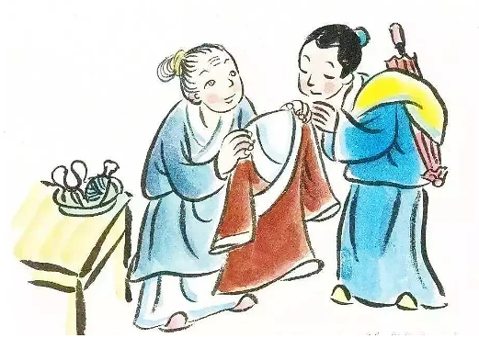

自由读诗，读正确、流利，读出节奏。
游子吟
[唐]孟郊
慈母手中线，游子身上衣。
临行密密缝，意恐迟迟归。
谁言寸草心，报得三春晖。
古代称离家远游旅居的人
点击图片，听范读

Slide 36

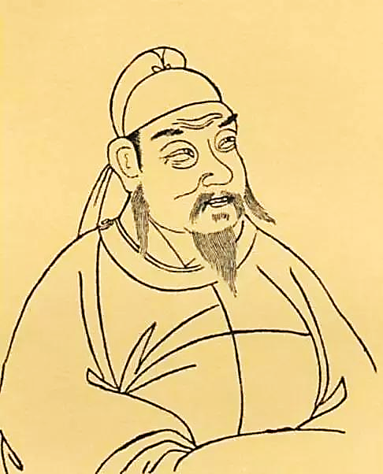
了解作者
孟郊（751－814）唐朝诗人。字东野，湖州武康（今浙江德清）人。
现存诗歌500多首，以短篇的五言诗最多。

Slide 37
理解诗意
运用以往的学习经验，自主理解诗意。
游子吟
[唐]孟郊
慈母手中线，游子身上衣。
临行密密缝，意恐迟迟归。
谁言寸草心，报得三春晖。
想象游子临行前母亲缝衣的场景
借助“三春晖”感受诗人笔下母爱的温暖

Slide 38
诗 意
临行前，母亲在为游子缝制衣衫，那针脚分外细密，是怕孩子长久不能归家。
像春日阳光一般的母爱，孩子微小的心意又怎么能报答呢！

Slide 39
感悟诗情
联系生活中家人对自己的疼爱和关心，说说你对“谁言寸草心，报得三春晖”的理解。

Slide 40
母亲无微不至地关怀、照顾我们，母爱就像春天的太阳那样温暖，可我们能为母亲做的事太少了。

Slide 41
先自己自由朗读古诗，再和同桌互相读，看看谁读得准确、生动。然后试着背一背。

Slide 42



QICAIKETANG
七彩课堂 伴你成长

